Slide 1
Презентація
до 11 лабораторної роботи з дисципліни «Операційні системи»
Л. р. виконали ст. гр. ПЗ-23
Дьяченко Данило Михалевич Павло-Іван Юрга Володимир

Slide 2
Завдання
Варіант 7
Реалізувати міжпроцесну взаємодію використовуючи Сокети :
Один із процесів має бути сервером, який дозволяє процесам-клієнтам підписатись/відписатись на один із сервісів розсилки (щогодинний прогноз погоди, щохвилинний курс акцій, щоденний курс валют). Для збереження інформації на сервері можна використати бази даних. Реалізувати дану модель, використовуючи, що проектуються у пам’ять або пайпи (робота в межах однієї системи).
Виконання завдання командою:
Дьяченко Данило – Реалізував дані у вигляді окремих класів, та підключив їх до основної програми. Оформив звіт.
Михалевич Павло-Іван - Розроблив частину головного процесу і реалізовує взаємодію між процесами за допомогою сокетів.
Юрга Володимир – Реалізував функції виводу даних, підписку та відписку від серверу. Оформив презентацію.

Slide 3
Короткі теоретичні відомості
Ситуації, коли процесам доводиться взаємодіяти:
– передавання інформації від одного процесу до іншого;
– контроль над діяльністю процесів
– узгодження дій процесів
У WINDOWS підтримуються наступні механізми міжпроцесної взаємодії:
Clipboard, COM, Data Copy , DDE , File Mapping , Mailslots , Pipes , RPC , Windows Sockets
Windows Sockets Windows Sockets - це незалежний від протоколу інтерфейс. Він використовує переваги комунікаційних можливостей базових протоколів. У Windows Sockets 2 дескриптор сокету може додатково використовуватися як файловий дескриптор зі стандартними функціями вводу / виводу файлів. Сокети Windows засновані на сокетах, вперше популяризованих Berkeley Software Distribution (BSD).

Slide 4
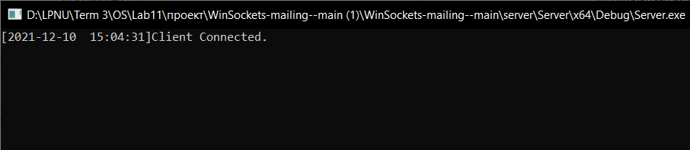
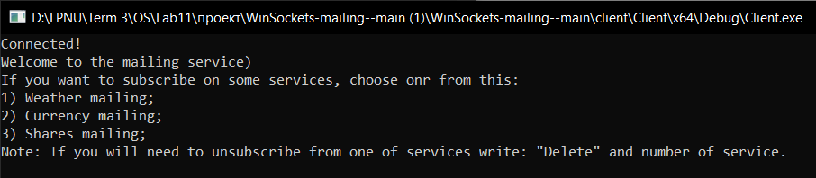
Підключення сервера та клієнта
Програма – сервер
Програма – клієнт

Slide 5
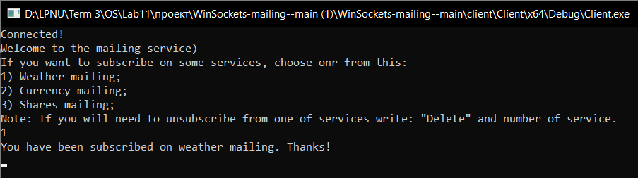
Оформлення підписки клієнта
Програма – клієнт

Slide 6
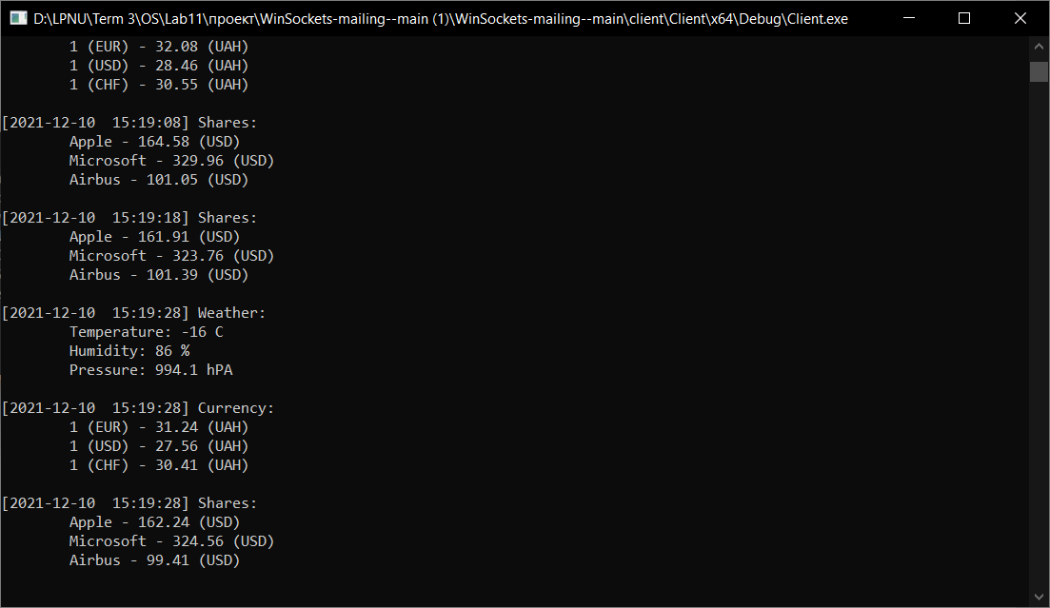
Вивід показників
Програма – клієнт

Slide 7
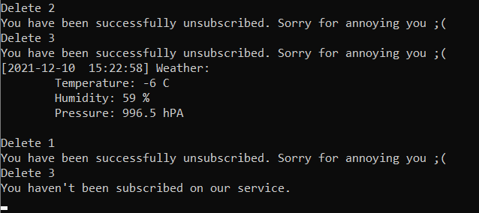
Скасування підписки
Програма – клієнт

Slide 8
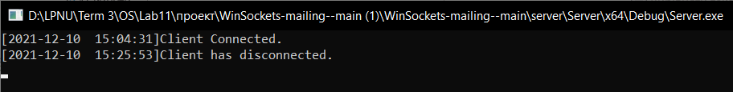
Відключення клієнта від серверу
Програма – сервер

Slide 9
Дякую за увагу!

